Slide 1
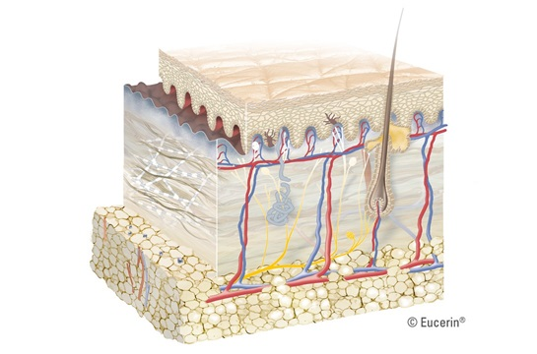
KRYCIA SÚSTAVA ŽIVOČÍCHOV
Mgr. Ivana Richnavská

Slide 2
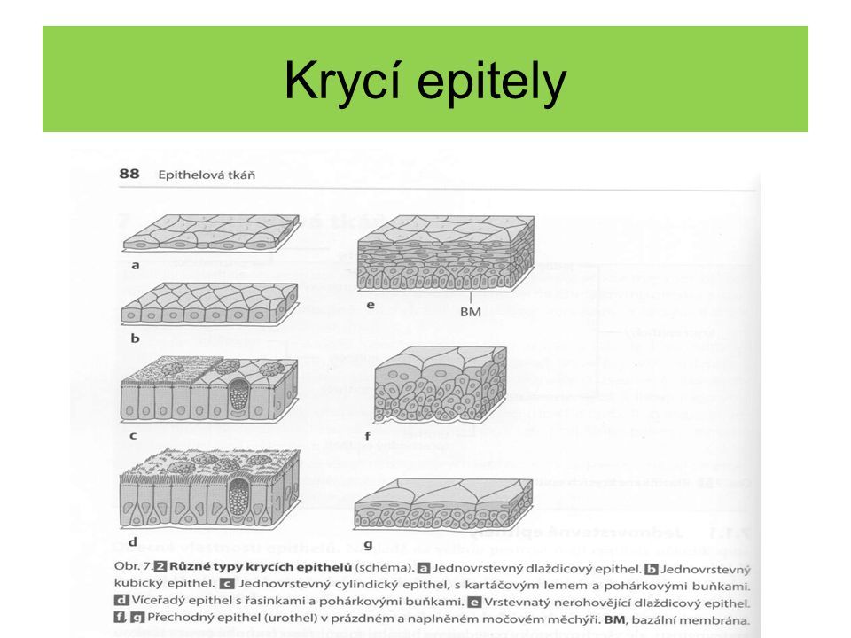
Základ: ?

Slide 3
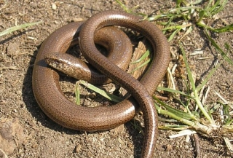
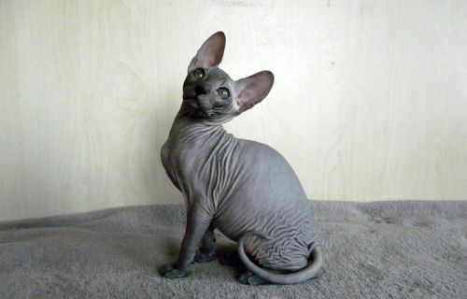
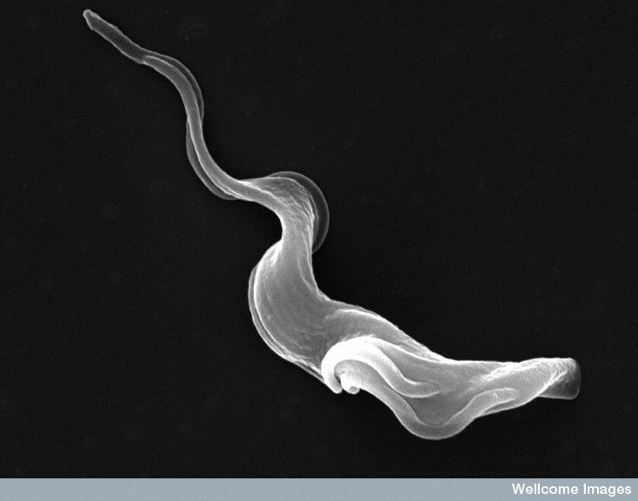
Funkcia:???

Slide 4
Povrch tela jednobunkovcov
PELIKULA

Slide 5
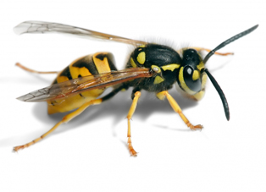
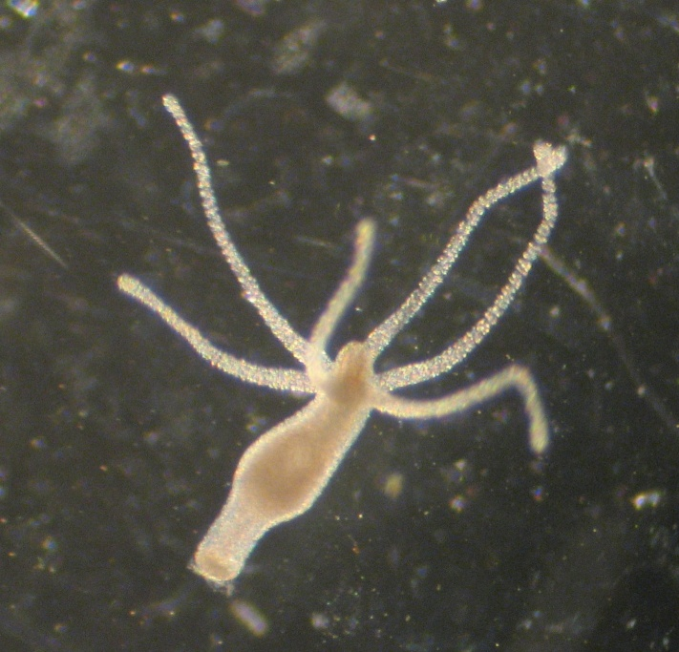
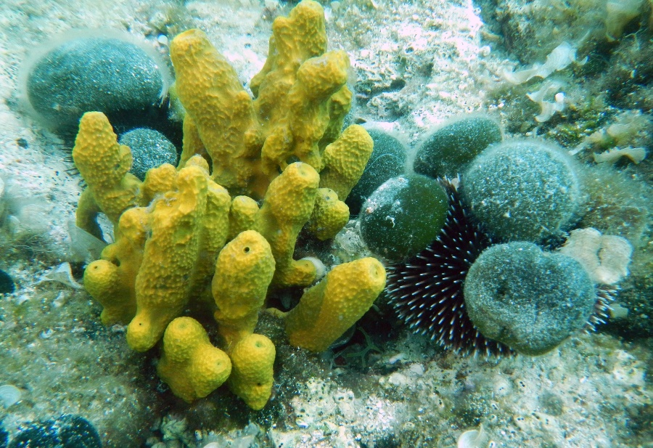
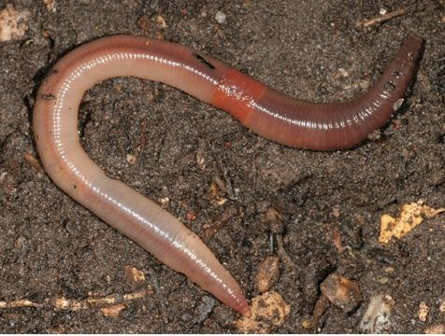
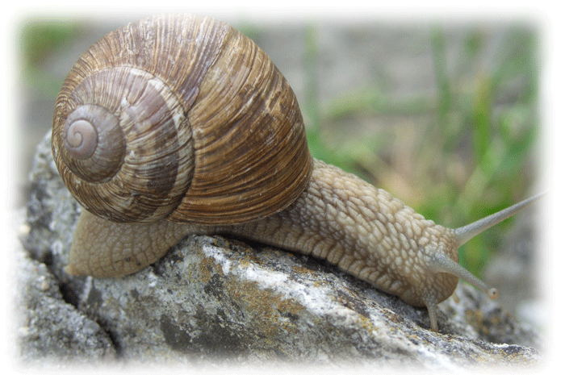
Povrch tela mnohobunkovcov

Slide 6
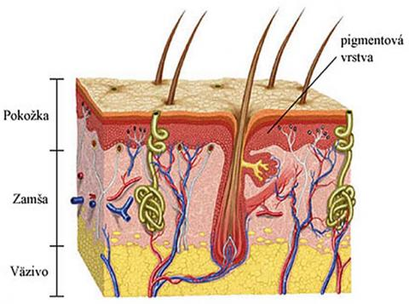
skladá sa z 3 vrstiev:

Slide 7

Kožné deriváty stavovcov
str. 50

Slide 8
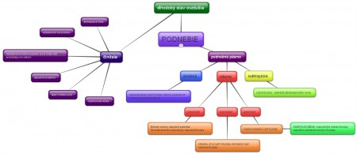
Z uvedeným pojmov vytvorte pojmovú mapu
Chlpy, histológia, trypanozóma spavičná, krycí epitel, tkanivo, epiderma, zamša, pŕhlivce, mäkkýše, článkonožce, cievy, šupiny, pokožka, pelikula, podkožné väzivo

